Slide 1
한국과 일본의 문화 차이
22371114 최은서

Slide 2
목차
1. 언어와 문자의 차이
언어체계의 차이
문자의 차이
4. 예절과 매너의 차이
인사예절
대화 스타일
식사예절
선물 문화
7. 대중교통 차이
버스
지하철
택시
2. 종교와 신념의 차이
종교적 차이
조상 숭배와 자연 숭배
8. 소소하게 다른 것
현금 문화
화장실 문화
숟가락 유무
주거 형태 차이
학교수영장 유무
통행방향
자동차 핸들 위치
우산
책 읽는 방향
5. 음식 문화의 차이
한국
일본
주의사항
3. 가족 문화의 차이
효 (孝) 의 가치
성역할과 젠더
6. 교육 시스템 차이
대학 입시
대학 진학률
방과후 (部活)

Slide 3
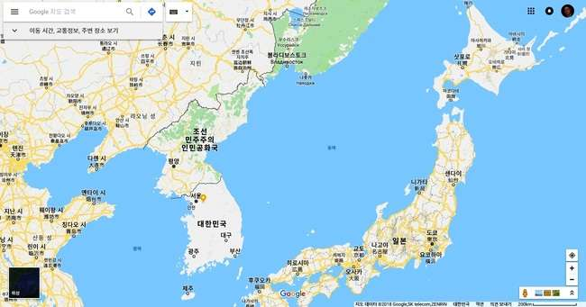
한국과 일본은 지리적으로 인접한 국가이지만,
오랜 역사와 전통을 통해 서로 다른 독특한 문화를 발전시켜 옴.

Slide 4
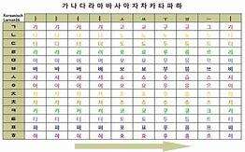
언어와 문자의 차이
언어 체계의 차이
한국어는 문법 구조가 복잡하며, 담화중심적 언어의 형태를 띔.

Slide 5
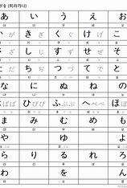
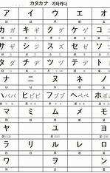
언어와 문자의 차이
언어 체계의 차이
일본어는 문법이 상대적으로 단순하며, 혼합문자체계의 형태를 띔.

Slide 6
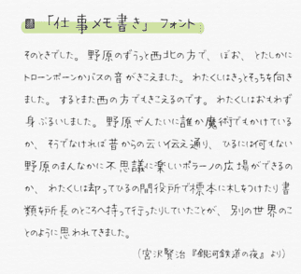
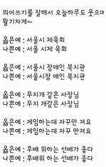
언어와 문자의 차이
언어 체계의 차이
한국은 띄어쓰기를 통해 단어를 구분함.
반면, 일본은 띄어쓰기를 쓰지 않음.

Slide 7
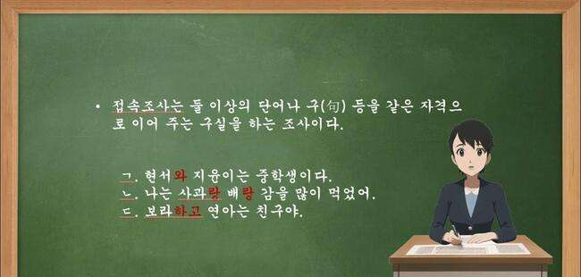
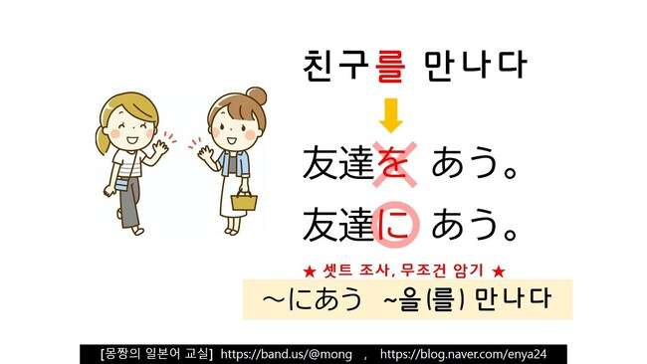
언어와 문자의 차이
언어 체계의 차이
한국어는 주로 주어- 동사- 목적어의 어순을 따름.
일본어는 주로 주어- 목적어- 동사의 어순을 따름.
한국어는 조사를 많이 사용함.
일본어는 상대적으로 조사를 적게 사용함.

Slide 8
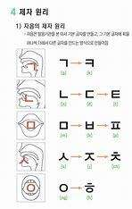
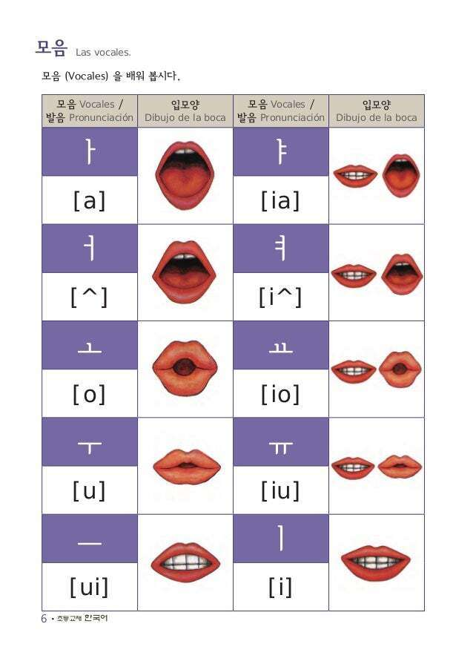
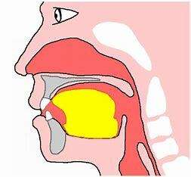
언어와 문자의 차이
언어 체계의 차이
한국어의 발음은 비교적 간단하고 명확함.
모음과 자음이 명료하게 발음됨.
일본어의 발음은 음절당 모음과 자음의 조합이 많음.
발음이 부드럽지만 어려움.

Slide 9
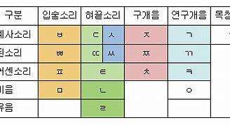
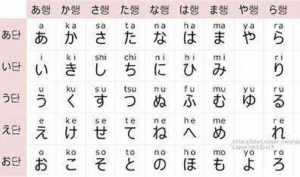
문자의 차이
한국어는 음소문자.
음소문자: 한 글자가 한 개의 낱소리를 나타내는 문자
일본어는 음절문자.
음절문자: 한 글자를 한 음절로 나타내는 문자

Slide 10

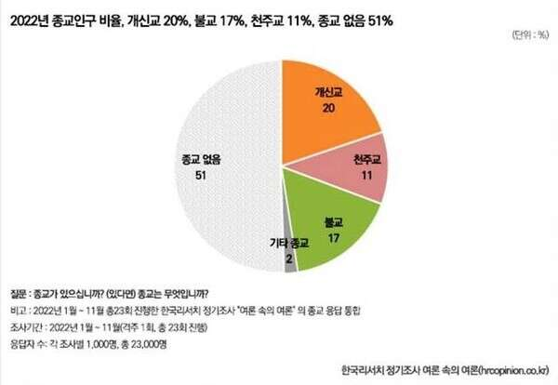
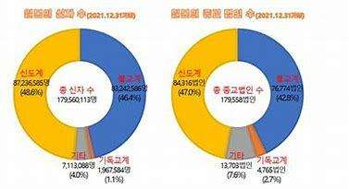
종교와 신념의 차이
종교적 차이
한국인들은 종교를 믿지 않는 무교인들이 많은 반면,
일본인들은 대부분의 사람들이 신을 믿기때문에 종교를 가지고 있음.

Slide 11
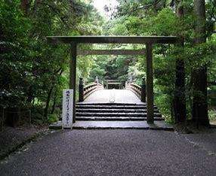
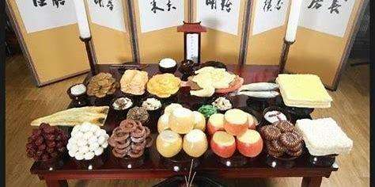
종교와 신념의 차이
조상 숭배와 자연 숭배
한국의 유교 전통은 조상 숭배를 강조함.
일본의 신토 신앙은 자연 현상과 자연신에 대한 숭배를 중요시함.
이러한 차이는 두 국가의 역사와 전통에 깊이 뿌리박혀 있음.

Slide 12

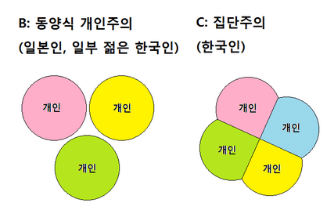
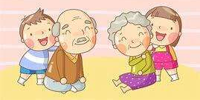
가족 문화의 차이
효(孝)의 가치
한국에서는 유교적 전통으로 인해 부모에 대한 효도와 존경이 중요시되는 반면,
일본은 개인의 자립과 자아실현을 더 중요하게 여기는 경향이 있음.

Slide 13

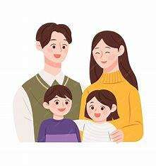
가족 문화의 차이
성 역할과 젠더
한국 가족에서는 양성평등적인 경향을 보이고 있으나,
일본은 남녀의 전통적인 역할 구분이 뚜렷한 편임.
이는 가족 구조와 가치관의 차이에서 비롯됨.

Slide 14
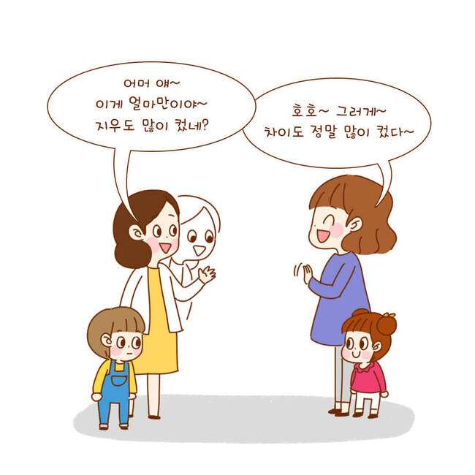
예절과 매너의 차이
인사 예절
한국에선 인사를 할때 밥 먹었냐고
묻는 것이 일반적임.
그에 반해 일본은 안부를 먼저 물음.

Slide 15
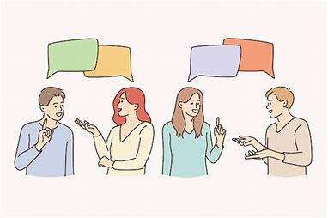
예절과 매너의 차이
대화 스타일
한국: 감정적이고 열정적인 행동이 많음.
대화 중에도 몸짓과 표정을 자주 사용함.
.

Slide 16
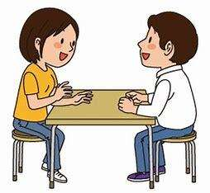
예절과 매너의 차이
대화 스타일
일본: 차분하고 고요한 행동이 많음.
대화 중에는 감정을 드러내지 않으려고 노력함.
상대방의 말을 끊지 않고 듣는 것이 중요함.
거절표현을 할 때 최대한 완곡하게 표현함.

Slide 17
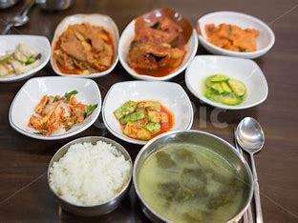
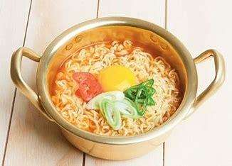
예절과 매너의 차이
식사 예절
한국: 식사할 때 그릇을 식탁에 둔 채로 숟가락을 이용해 밥을 떠먹음.
면 요리를 먹을 때 조용히 먹는 것이 예의.

Slide 18
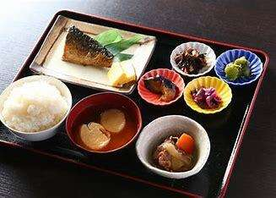
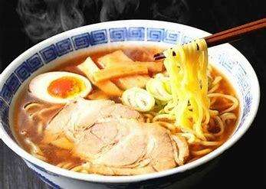
예절과 매너의 차이
식사 예절
일본: 식사할 때는 밥 그릇을 들고 먹는 게 예의임.
라멘이나 우동같이 뜨겁고 무거운 그릇은 들고 먹지 않음.
면 요리를 먹을 때 후루룩 소리를 내는 것이 요리사에 대한 예의.

Slide 19
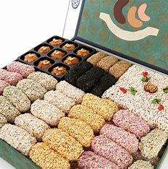
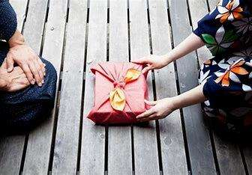
예절과 매너의 차이
선물 문화
한국: 보통 추석이나 설 때에 가족에게 선물을 보내는 관습이 있음.
일본: 일본에서의 선물은 증답문화로, 마음이나 정신을 소중히 함.

Slide 20
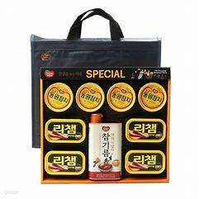
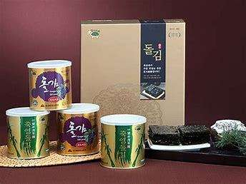
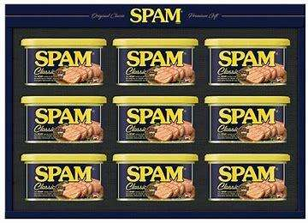
예절과 매너의 차이
선물 문화
한국
고정된 상품: 백화점같은 곳에서 파는 일반적이고,
대형의 값비싼 상품을 줌.

Slide 21
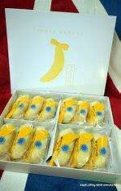
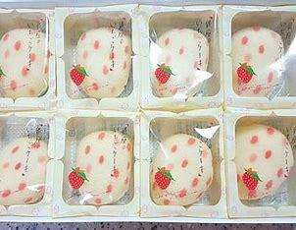
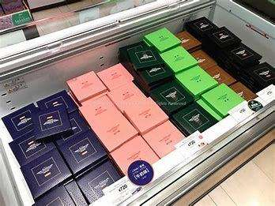
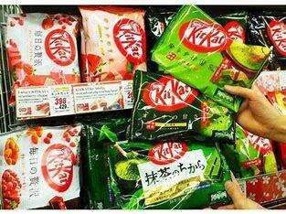
예절과 매너의 차이
선물 문화
일본 선물 관습, 특징
주의사항과 예의

Slide 22
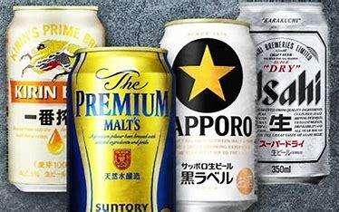
예절과 매너의 차이
선물 문화
오츄겐(お中元): 여름에 보내는 선물.
일본 사람들이 특히 신경 쓰는 날임.
지역마다 보내는 시기에 차이가 있음.
오츄겐은 3000~5000엔 정도가 일반적임.
오츄겐 선물의 대표적인 것은 맥주.

Slide 23
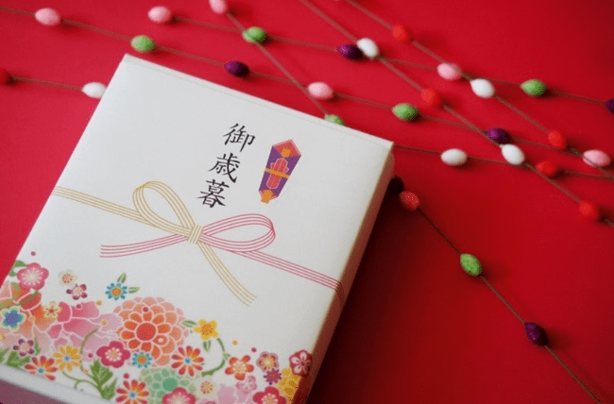
예절과 매너의 차이
선물 문화
오세보(お歳暮): 겨울에 보내는 선물.
신세를 지고 있는 친척이나 직상 상사 등에게
연말 선물을 보내는 관습임.
새해를 맞이할 때 조상에게 바칠 공물을
가족들이 모이던 것으로 시작됨.

Slide 24
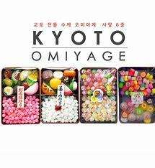
예절과 매너의 차이
선물 문화
오미야게(お土産): 여행이나 출장을 다녀올 때,
그 지방의 특산물을 사서 주는 선물.

Slide 25
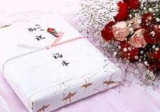
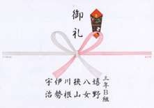
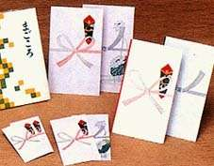
예절과 매너의 차이
선물 문화
노시가미(のし紙): 선물이나 축하금에 덧붙이는
일종의 장식.
선물을 포장할 때 사용.
보잘 것 없는 선물이어도 저의 마음을 다해서 드립니다. 라는 뜻을 가지고 있음.

Slide 26
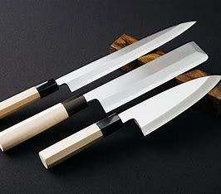



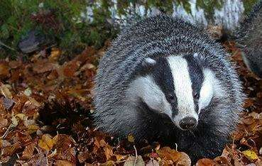
예절과 매너의 차이
선물 문화
주의사항과 예의.
흰종이로 포장하지 않기: 죽음의 색깔로 여겨짐.
칼은 선물하지 않기: 자살의 상징임.
그림에도 주의가 필요: 여우는 풍부함의 의미,
오소리는 교활을 의미.

Slide 27
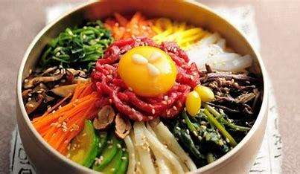
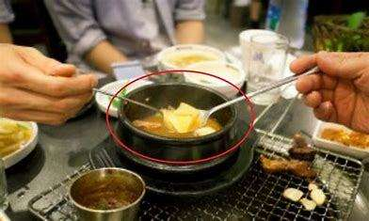
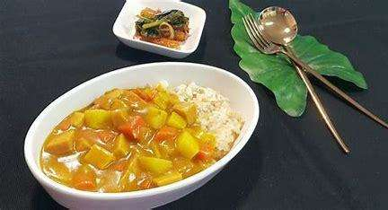
음식 문화의 차이
한국
개인 앞접시를 사용하지 않고 반찬이나 찌개를
다같이 먹는 경우가 일반적임.
특정 음식을 비벼먹거나 섞어먹는 것이 일반적.

Slide 28
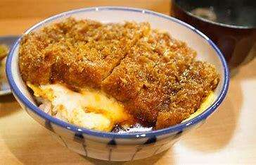
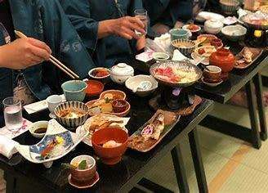
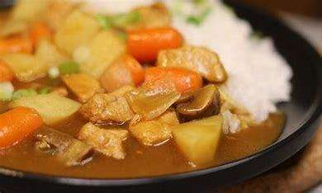
음식 문화의 차이
일본
각자 개인 앞접시를 사용하여, 음식을 덜어 먹는
것이 일반적임. 음식도 각자 따로 나옴.
음식을 비벼먹거나 섞어 먹지 않음.
예) 카츠동, 카레라이스

Slide 29


음식 문화의 차이
일본 주의 사항
일본에선 음식을 건네줄 때 젓가락을 사용해서 건네 받으면 안됨.
시체를 화장한 후 특별한 젓가락을 이용하여 유골을 건네 주는데, 이것이 유사한 행위로 판단되기 때문.

Slide 30

음식 문화의 차이
일본 주의 사항
젓가락을 상대방에게 향하게 두는 것도 안됨.
공격적인 의도가 있다고 느껴지기 때문.
젓가락 끝을 왼쪽으로 하여 가로로 두는 것이 일반적.

Slide 31


교육 시스템의 차이
대학 입시 제도
한국은 대학입시에 수능이 매우 큰 비중을 차지하고 있음.
반면, 일본에도 센터시험이라는 시험이 존재하지만 수능에 비해 큰 비중을 차지하지 않음.

Slide 32


교육 시스템의 차이
대학 진학률
한국은 대학 진학률이 높은 편임.
그러나 일본은 대학 진학률이 한국에 비해 현저히 낮음.

Slide 33

교육 시스템의 차이
방과후(部活)
한국은 방과후 활동이 꼭 필수적이지 않은 반면,
일본은 중, 고등학교에서의 부활동이 거의 필수적임.

Slide 34

대중 교통의 차이
버스
한국의 버스는 앞문으로 타고 뒷문으로 내림.
탈 때 계산함.
구간제가 적용되지 않아 얼마나 멀리가든, 금액이 같음.
금액보다 많은 돈을 넣으면 거스름돈을 줌.
빠르게 내리기 위해 차가 정차하지 않아도 미리
일어나 내릴 준비를 함.

Slide 35

대중 교통의 차이
버스
일본의 버스는 뒷문으로 타서 앞문으로 내림.
내릴 때 계산함.
거리가 늘어나면 늘어날수록 요금이 늘어감.
안전을 중시해서 완전히 정차한 후 내리라는
안내방송을 하고, 실제로 확인함.
주의사항
거스름돈을 따로 주지 않기 때문에 금액을 맞춰서 넣어야함.

Slide 36


대중 교통의 차이
지하철
한국에선 대부분의 전차를 지하철이라 부름.
버스와 동일하게 지하철도 구간제를 적용하지 않음.
대부분의 지하철역에 스크린도어가 설치되어있음.

Slide 37


대중 교통의 차이
지하철
일본에선 지하철과 지상을 달리는 전차를 구별하여 부름.
버스와 동일하게 지하철도 구간제를 적용하여,
오래 탈 수록 금액이 늘어남.
최근에 스트린도어를 설치하고 있지만, 아직 그 수가 많지 않음.

Slide 38

대중 교통의 차이
택시
한국에선 주로 카드로 계산함.
택시비가 일본에 비해 싼편.
안전벨트를 하지 않는 경우가 많음.

Slide 39


대중 교통의 차이
택시
일본에선 택시를 탈 때 문을 열지 않아도 됨. (반 자동 문)
주로 현금으로 계산하며, 앞에 트레이에 돈을 놔두면 됨.
택시비가 지역마다 천차만별임.
안전벨트를 하는 것이 의무적.

Slide 40


소소하게 다른 것
현금 문화
한국은 카드로 계산하는 것이 당연할 정도로 보편적임.
일본은 아직까지 대부분 현금으로 계산함.

Slide 41


소소하게 다른 것
화장실 문화
한국의 화장실은 욕조와 변기, 세면대가 함께 있지만,
일본의 화장실은 욕조따로, 변기 따로, 세면대 따로 있음.

Slide 42


소소하게 다른 것
숟가락 유무
한국은 밥을 먹을 때 숟가락과 젓가락을 사용하는 반면,
일본은 젓가락만 사용하는 경우가 많음.

Slide 43


소소하게 다른 것
주거 형태 차이
한국은 아파트 같이 높은 건물이 많다.
일본은 한국에 비해 주택이 많은데, 지진이 자주 발생하기 때문에 피해를 줄이기
위해 낮은 건물의 형태를 고수함.

Slide 44


소소하게 다른 것
학교 수영장 유무
한국은 학교에 수영장이 없는 것이 일반적.
수영도 개인의 선택으로 배움.
일본은 학교에 필수적으로 수영장이 배치되어 있음.
수영도 필수 과목으로 존재함.
마루호라는 사건으로 학생들의 인명피해가 일어났기 때문.

Slide 45


소소하게 다른 것
통행 방향
한국은 보통 우측통행이 일반적임.
일본은 한국과 달리 좌측통행을 일반적으로 함.

Slide 46


소소하게 다른 것
자동차 핸들 위치
한국은 우측통행을 일반적으로 하기에 핸들이 왼쪽에 존재함.
일본은 좌측통행을 일반적으로 하기 때문에 핸들이 오른쪽에 있음.

Slide 47


소소하게 다른 것
우산
한국사람들은 대부분 날씨 예보에 비의 소식이 없으면 우산을 들고 다니지 않음.
일본사람들은 비 예보가 있지 않아도, 비가 자주 오기 때문에 주로 우산을 들고다님.

Slide 48


소소하게 다른 것
책 읽는 방향
한국은 책을 왼쪽에서부터 오른쪽으로 읽음.
일본은 한국과 달리 오른쪽부터 왼쪽으로 읽음.

Slide 49


Slide 50
감사합니다

